Slide 1
«Использование кейс-технологии в дошкольном образовании»
Подготовила: воспитатель
Логинова Светлана Сергеевна

Slide 2
Цель мастер класса:
научить педагогов использовать кейс-метод в образовательной деятельности с детьми.
Задачи:
расширить знания участников мастер-класса о методе кейсов и его применении;
создать условия для профессионального общения, самореализации и роста творческого потенциала педагогов;
повысить их профессиональное мастерство.

Slide 3
Кейс-технология – это интерактивная технология для краткосрочного обучения , на основе реальных или вымышленных ситуаций, направленная не столько на освоение знаний, сколько на формирование у слушателей новых качеств и умений.

Slide 4
Впервые работа с кейсами в рамках учебного процесса была реализована в Гарвардской школе бизнеса в 1908 г. В России данная технология стала внедряться лишь последние 3-4 года. casus (лат.)– запутанный, необычный случай; case (анг.) – портфель, чемоданчик.

Slide 5
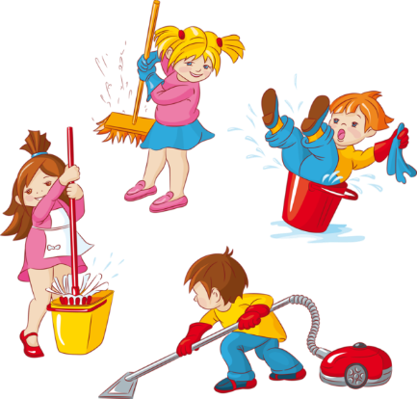
Для чего нужен кейс?
Кейс дает возможность приблизиться к практике, встать на позицию человека, реально принимающего решения, учиться на ошибках других.

Slide 6
-Текстовый материал; - Иллюстративный материал.
Что может содержать кейс?

Slide 7
Типы кейсов:
Кейсы-инциденты: Фото-кейсы и кейсы-иллюстрации. Кейсы-драматизации. Кейсы на основе мультфильмов или литературных произведений. | Кейсы-вариации и догадки: Серия опорных картинок. Предметные картинки, демонстрирующие источник опасности. Кейсы наоборот. Кейсы-варианты развития событий.

Slide 8
Виды кейс-технологии в дошкольном образовании:
фото-кейс;
кейс-иллюстрации;
проигрывание ролей (ролевое проектирование).

Slide 9
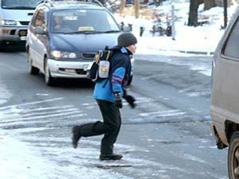
Фото-кейс
На первом этапе знакомим детей с фотографией.
Ребенок переходит дорогу в неположенном месте, он нарушает правила дорожного движения. Какие последствия могут быть?

Slide 10
Кейс – иллюстрации -
это иллюстрация, которая используется для рассмотрения проблемной ситуации. Целью работы с ней является разбор сути проблемы, анализ возможных решений и выбор лучшего из них.

Slide 11
«Кейс - наоборот»
«Сын, ты меня сегодня очень расстроил! Ты поставил под угрозу свою жизнь и здоровье. Сейчас ты, как воспитанный ребенок, дойдешь до «зебры», посмотришь по сторонам, убедишься, что машины остановились и только потом, не торопясь, лучше за руку со взрослым, перейдешь дорогу».
«Ты умная девочка, но сегодня проявила себя не с лучшей стороны! Ты могла бы попасть под колеса автомобиля! Твой мяч лопнул, но можно купить в магазине другой, а вот свою жизнь уже нигде не купишь!»

Slide 12
В процессе освоения кейс-технологий дети учатся: - получать необходимую информацию в общении; - умение соотносить свои устремления с интересами других; - доказывать свою точку зрения, аргументировать ответ, формулировать вопрос, - участвовать в дискуссии; - отстаивать свою точку зрения; - умение принимать помощь.

Slide 13
Главное предназначение кейс-технологии развивать способность исследовать различные проблемы и находить их решение, то есть, научиться работать с информацией.

Slide 14
Спасибо за внимание!

